Slide 1
Criação de recursos educativos digitais abertos – oportunidades e desafios
Fernando Rui Campos
16 Fevereiro 2012 – 15:00

Slide 2
Plano da sessão
Definição Recursos Educativos Abertos (OER)
Porquê do seu uso?
Para quê?
Como ?

Slide 3
Porquê?
Necessidade de uso de recursos digitais variados.
Ir de encontro às necessidades dos alunos de acordo com as preferências pedagógicas dos docentes.
Potenciar uma melhor educação através de recursos de melhor qualidade.

Slide 4
Conceito OER (REA)
UNESCO- 2002 é referido o termo Open Educational Resources (OER)
O termo “Open Educational Resources” (OER), refere-se a recursos educativos, nomeadamente, planos de aula, módulos de instrução, questionários, e outros, que são disponibilizados de forma gratuita para utilização, reutilização, adaptação e partilha.
licenciamentos que permitam o seu uso ou reutilização.

Slide 5
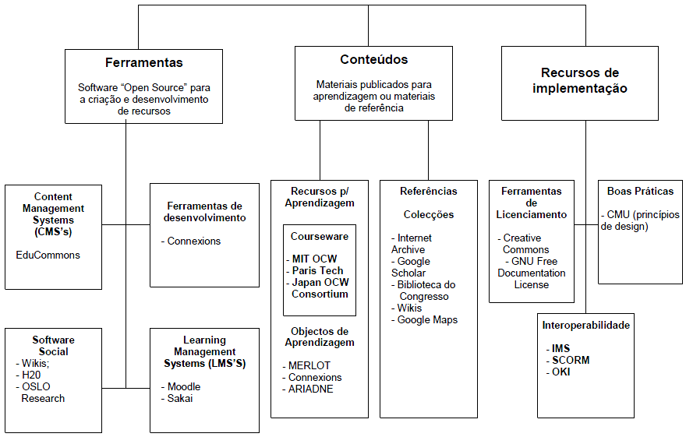
Conceito REA – UNESCO 2002
(adaptação Pereira 2010, Margulies, 2005 in OCDE (2007) “Giving knowledge for Free: The Emergence of Open Education”

Slide 6
Em termos de uso na sala
Os recursos podem ser usados na sala de aula
Podem ser reutilizados, criando outros recursos.
Podem ser integrados em outras atividades que não utilizando as TIC.
São respeitados os direitos de autor e possibilita a partilha dos recursos.

Slide 7
Ativos digitais
Simulações e animações
Textos
Imagens
Vídeos
Livros digitais
Mapas

Slide 8
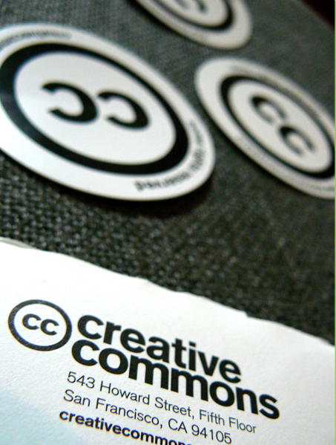
Termos de uso dos RED/Ativos
Licenciamentos Creative Commons
Domínio público
Permitido para Ensino público sem fins lucrativos
Autorizado segundo condições específicas – por exemplo, só acedendo via Internet.

Slide 9
Objetivos do uso dos RED?
Uso para motivar os alunos acerca de um tema.
Como forma de melhorar os resultados escolares dos meus alunos.
Para apresentar as matérias à turma.
Porque possibilita aos meus alunos acesso às matérias a qualquer hora.
Como elemento essencial na promoção da aprendizagem dos meus alunos.
Uso para promover a literacia digital dos alunos.
Uso para contextualizar as matérias.
Como estratégia pedagógica de modo a levar em conta os interesses e apetências dos meus alunos.
Uso para abordar conceitos de difícil compreensão.
Porque permite realizar atividades que de outra forma não conseguiria.
(Fonte: Os professores como autores e editores de recursos educativos digitais:
uma investigação-ação na Escola . Autor: Fernando Rui Campos. Universidade de Lisboa e Universidade de Évora, no prelo)

Slide 10
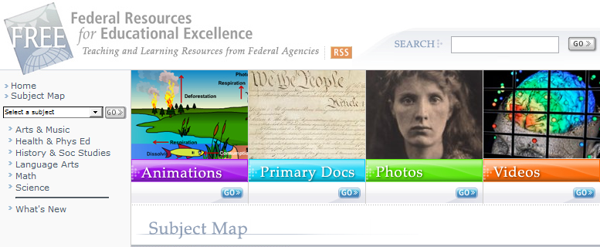
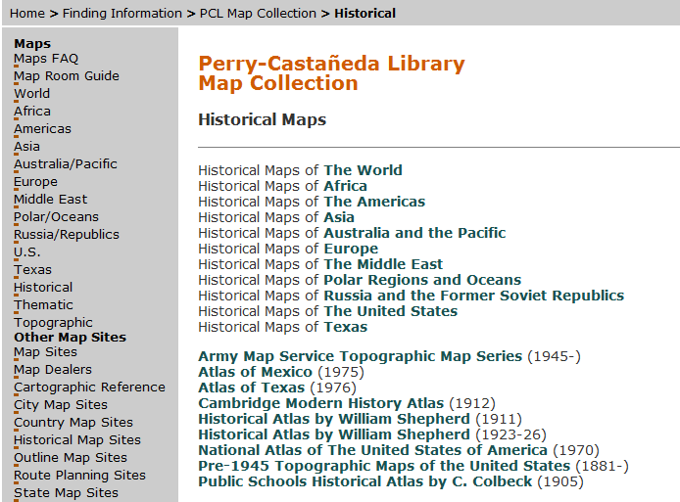
Fontes de Ativos
34 000 imagens
Mapas Históricos

Slide 11
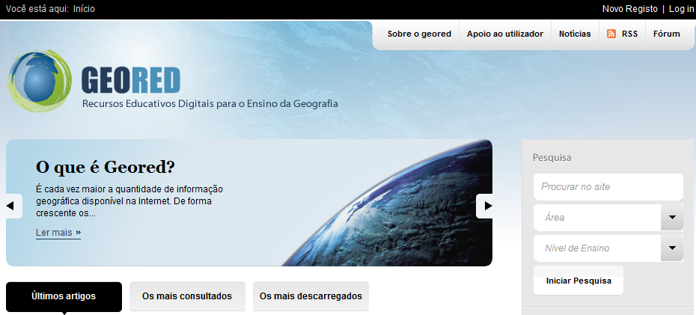
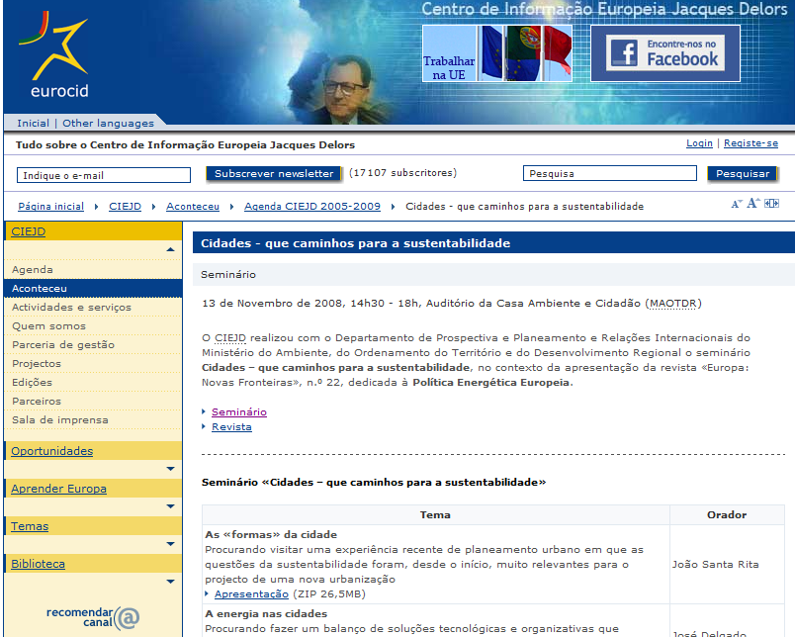
Outros sítios em Língua Portuguesa
Geografia

Slide 12
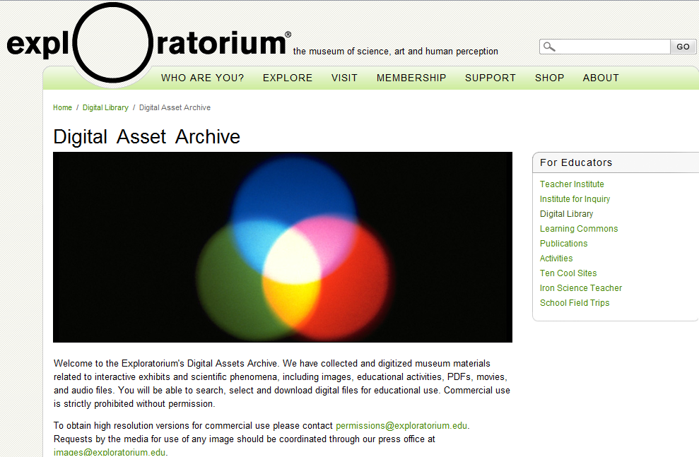
Museus virtuais p.ex. Exploratorium (Educadores)

Slide 13
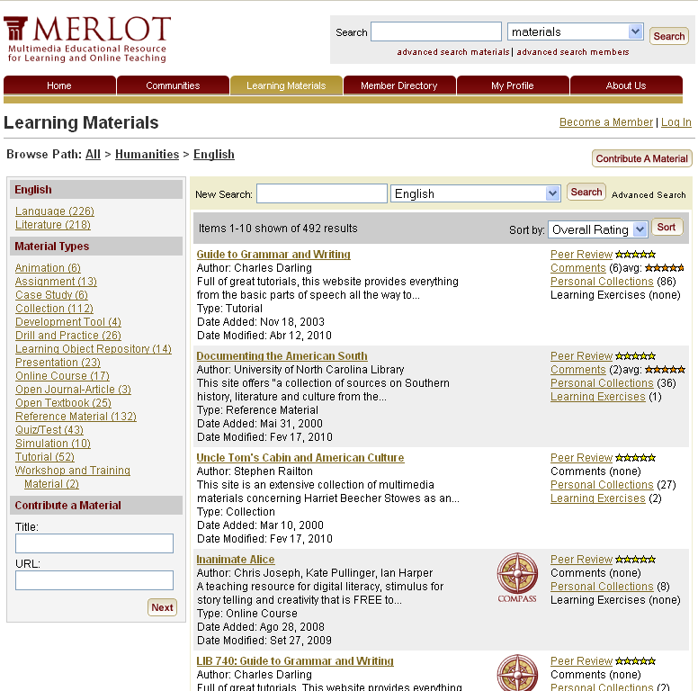
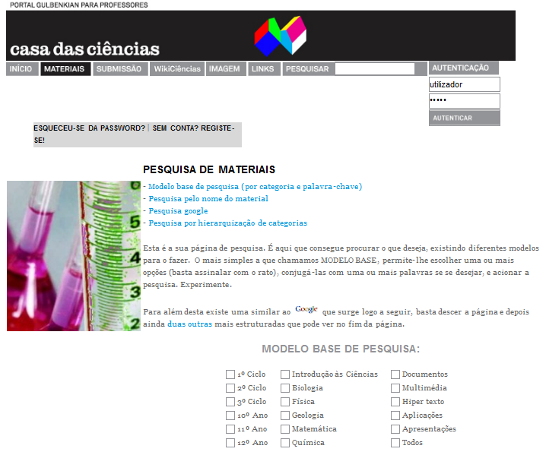
Portais com processos de avaliação científica
www.merlot.org

Slide 14
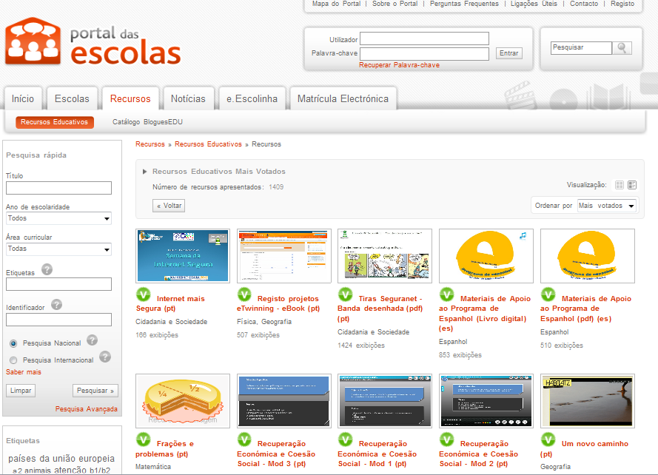
Portal das escolas
Notes:
Referir as questões de vários tipos de recursos.

Slide 15
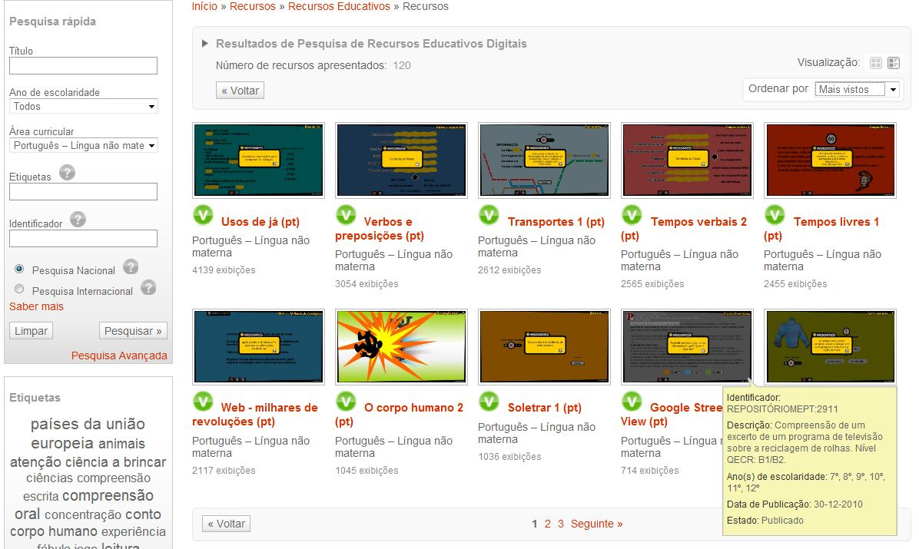
Pesquisa por área curricular

Slide 16
Portal Europeu-LRE

Slide 17
Europeana
Notes:
Pesquisa por pombal

Slide 18
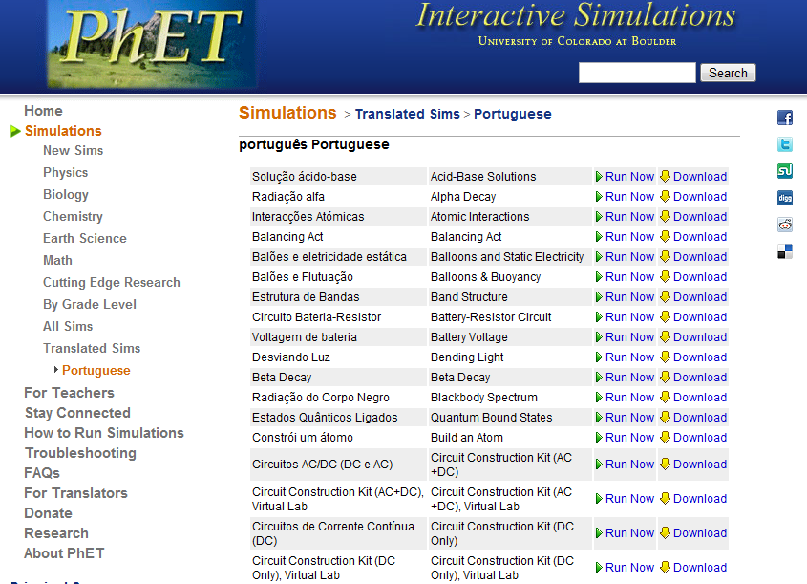
Conjunto de Recursos Traduzidos

Slide 19
Coleções de RED (simulações)

Slide 20
Gutenberg – Textos (através de e-books)

Slide 21
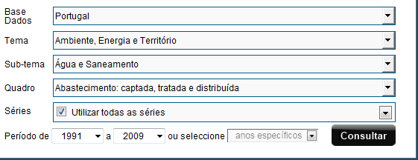
Fontes de Dados Reais
Dados Estatísticos Portugal e Europa

Slide 22
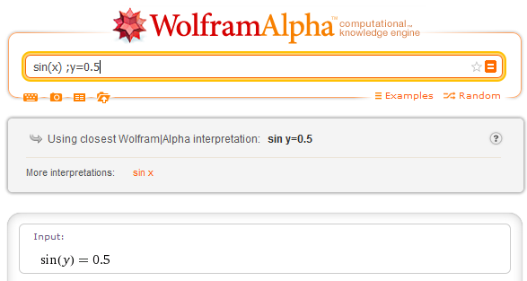
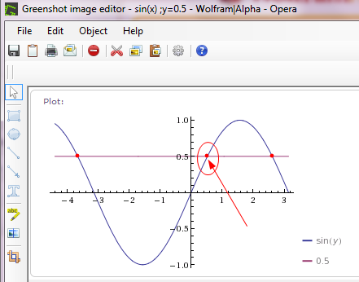
Exemplo de uso – Wolfram Alpha
Captura com Greenshot

Slide 23
Como fazer, ferramentas possíveis?
Sistemas Operativos MS Windows 7; Windows XP; Linux ;
Navegar na Internet FireFox 3.6.13; Google Chromium 9.0.597.94 (73967) Google Chrome 10.0.648.133; Internet Explorer 8; Safari 5.0.3
Editar som Audacity - Em ambiente LINUX e Windows
Editar imagem Microsoft Paint em ambiente Windows ; Gimp em ambiente LINUX;
Editar vídeo Movie Maker em ambiente Windows e Openshot Video Editor - Em ambiente LINUX;
Animações Powerpoint 2007
Gravar ecrã vídeo CamStudio v2.0 – ambiente Windows; Desktop Recorder (LINUX)
Programa de autoria GLO Maker 2 , Exe Learning
Edição Texto OpenOffice Writer ; Word
Utilitários Pdf tools (conversão pdf->swf); Format Factory (conversão de formatos vídeo)
(Fonte: Os professores como autores e editores de recursos educativos digitais:
uma investigação-ação na Escola . Autor: Fernando Rui Campos. Universidade de Lisboa e Universidade de Évora, no prelo)

Slide 24
Programas de Autoria (só alguns exemplos)
Activ Inspire – Quadro Interativo , inclui ferramentas para escrita no Q.I.. (Sítio com recursos do fabricante)
Exe Learning – Ferramenta de autoria (Exemplo)
Scratch - Ferramenta de autor com possibilidade de criação de jogos e animações . (Sítio de apoio)
GLO Maker - Inclui modelo pedagógico de criação do recurso . Baseado no “design”. (Exemplo)

Slide 25
Criação com padrão pedagógico

Slide 26
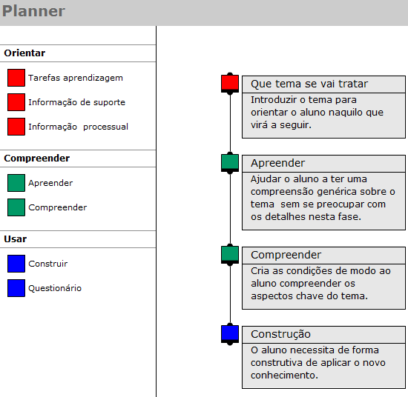
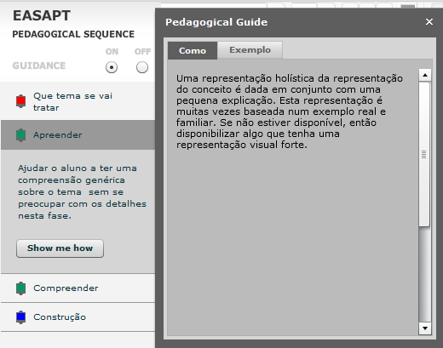
Criação com padrão pedagógico
Planeamento antes
da criação de acordo
com modelo pedagógico de criação
Orientação na criação do recurso

Slide 27
Qualidade RED
Modelos de referência análise (antes uso)
Grelhas análise projeto SACAUSEF
Grelha de análise (p.ex. LORI)
Após a utilização com os alunos (melhoria em contexto)
Baseado na aprendizagem dos alunos
…
Notes:
LORI - A qualidade do conteúdo - Objetivo de aprendizagem , Feedback e Adaptação , Motivação, Apresentação e desenho do recurso, Interacção e usabilidade , Acessibilidade, Reutilização, Interoperabilidade. Adaptado por Fernando Rui Campos , LORI v 1.5

Slide 28
Qualidade RED
Conceção pedagógica do recurso (Boyle 2009)
Princípios Multimédia (Mayer 2005; Sweller 2011)
Qualidade científica
Qualidade e adaptação ao contexto no - domínio técnico e pedagógico .

Slide 29
Que recursos usar ?
Depende do contexto
Macro (organização da escola)
Micro – Recursos, preferências pedagógicas dos professores …
Alunos e respetivo grupo
Conhecimento prévio dos alunos
Objetivos de aprendizagem
Estilo de aprendizagem dos alunos
Preferências pedagógicas do professor
Disponibilidade de tecnologia (Hardware e Software)

Slide 30
Como usar?
Organização do espaço de sala de aula
Utilização em pequenos grupos ou pares
Uso 1:1 ( 1 computador 1 aluno)
Para a integração didática com a realização de outras atividades.

Slide 31
Bibliografia
Boyle ,T. (2009).The Design of Learning Objects for Pedagogical Impact . London Metropolitan University, UK – pag. 391-407. Handbook of research on learning design and learning objects : issues, applications and technologies / Lori Lockyer, ... [et al.], editors. 2009. IGI Global.
Campos,F.R.(2012).Os professores como autores e editores de recursos educativos digitais: uma investigação-ação na Escola (no prelo) .Tese de Doutoramento. Universidade de Lisboa.
Costa,F.(2007). A aprendizagem como critério de avaliação de conteúdos educativos On-Line, Cadernos SACAUSEF nº. 2, p.45-54.
EUN Partrnership (2007) .The EUN Learning Resource Exchange Metadata Application Profile. Version 3.0. Retirado em 17 de Outubro de 2008 de http://fire.eun.org/LRE-AP-3.0.pdf
Hylén, (2007). Digital learning resources - possibilities and challenges for the school. Ed. Swedish Agency for School Improvement. Retirado em 25 de Setembro de 2008 de http://www.skolutveckling.se/publikationer/sokochbestall/_pid/publdbExternal/_rp_publdbExternal_action/publicationDetails/_rp_publdbExternal_publ_id/568
OECD. (2007). Giving Knowledge for Free THE EMERGENCE OF OPEN EDUCATIONAL RESOURCES. CERI.
LOM (2000). LOM working draft v4.1 . Retirado em 1 de Outubro de 2008 de http://ltsc.ieee.org/doc/wg12/LOMv4.1.htm

Slide 32
Bibliografia (cont.)
Mayer, R. Moreno,R ..A Cognitive Theory of Multimedia Learning: Implications for Design Principles. University of California, Santa Barbara.
Mayer,R.(2005).The Cambridge Handbook of multimedia learning. Cambridge University press.New York,EUA.
OECD, Centre for Educational Research and Innovation, (2007). Giving Knowledge for Free - The Emergence of Open Educational Resources, OECD Publishing: Pembroke, MA. OECD. (2007). Giving Knowledge for Free THE EMERGENCE OF OPEN EDUCATIONAL RESOURCES. CERI.
Ramos,J.L., J.L., Duarte,V.D., Carvalho, J.M., Ferreira, F.M. e Maio,V.M. (2007).Modelos e práticas de avaliação de recursos educativos digitais, Cadernos SACAUSEF nº. 2, pp.79-87.
Stemler, L. K. (1997). Educational characteristics of multimedia: A literature review. Journal of Educational Multimedia and Hypermedia, 6(3/4), 339-359.
•Unesco ,(2011) .Open Educational Resources. Retrieved [18 de Julho 2011], from http://www.unesco.org/new/en/unesco/themes/icts/open-educational-resources/

